Slide 1
الوحدة الثالثة
الوعي الصحي

Slide 2
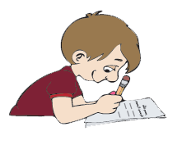
الرسم الكتابي

Slide 3
كتابة عبارات بخط النسخ

Slide 4
أقرأ

Slide 5
من عوامل المحافظة على الصحة النوم المبكر.
ينمو جسمي نمواً سليماً عند تناول الغذاء المتكامل.

Slide 6
ألاحظ

Slide 7
بالتعاون مع أفراد مجموعتي أتأمل العبارات السابقة، ثم أكمل قواعد خط النسخ التي درستها سابقاً:

Slide 8
م
ع
كتابة الحروف (.......،......،......) مطموسة في حال وقوعها في وسط الكلمة، أما حرف الميم المطموس فيأتي في وسط الكلمة ونهايتها.
كتابة رؤوس الحروف (ف، ق، و، م، هـ، ص، ض، ط، ظ) ..........دائماً
غ
فوق السطر

Slide 9
كتابة نقاط الحروف ......... دائماً
كتابة الحروف ( أب ت د ذ ط ظ ف ك هـ)........ على السطر
كتابة الحروف (ح ج خ ر ز س ش ص ض ع غ ق ل م ن هـ و ي)........ جزء منها تحت السطر
فوق السطر
دائمًا
دائمًا

Slide 10
إرشادات للكتابة:
أختار القلم المناسب
أبعد الورقة عن عيني مسافة 30 سم وأجعلها مائلة إلى اليسار قليلاً.
أضع القلم بين السبابة والإبهام مستنداً على الوسطى

Slide 11
أبدأ الكتابة من أسفل الصفحة إلى أعلاها.
أكتب الكلمة دون توقف حتى الانتهاء من أصولها، ثم أضع النقط والحركات.
أهتم بنظافة الورقة وترتيبها.

Slide 12
أرسم

Slide 13
أكتب العبارة الآتية بخط النسخ:
من واجب الآباء والمؤسسات التربوية والصحية التثقيف حول الغذاء الصحي.

Slide 14
مزايا خط النسخ
هو أحد الخطوط الستة في اللغة العربية (الكوفي، والثلث، والنسخ، والفارسي، والديواني، والرقعة).
ويمتاز بروعة حروفه وببساطته ورصانته والحفاظ على استخدام كتابة السنن ويستخدم بكثرة في نسخ الكتب.

Slide 15
كَتَبَ يُوسُفُ في حِصَّةِ التَّواصُلِ الكتابيِّ نصًّا إِرشاديًّا، ثُمَّ عَرَضَهُ على مُعلِّمِهِ؛ لِيَطَّلِعَ عليهِ، ويَذْكُرَ لَهُ رَأْيَهُ فيما كَتَبَ، فَتناوَلَها الْمُعلِّمُ، وَنَظَرَ فيها فَوَجَدَها كَما يأتي:

Slide 17
وبَعْدَ أَنِ انتهى مِنْ قراءةِ النَّصِّ قال لِيُوسُفَ:

Slide 18
يا يُوسُفُ، لقدْ وَجَدْتُ صُعوبَةً في قراءةِ ما كَتَبْتَ، ومَشَقَّةً في فَهمِهِ.

Slide 19
فقال يوسفُ: لمَ يا مُعلِّمي؟

Slide 20
قال الْمُعَلِّمُ: لأنَّ خَطَّكَ غيرُ واضِحٍ، والْكلِماتِ غيرُ صَحيحةٍ، والسُّطورَ غيرُ مُسْتَقيمَةٍ؛ فهيَ تميلُ إلى أَسْفَلَ، أَو تَتَّجِهُ إِلى أَعْلى، ولَمْ تَرسمُ الْحروفَ بأَشْكالِها الْمعروفةِ في خَطِّ النَّسخِ، ولَمْ تَتركْ مسافَةً بينَ الْكَلِماتِ. وَفَوقَ ذلِكَ أَهْمَلتَ وَضْعَ علاماتِ التَّرقيمِ، وهي مُهمَّةٌ جدًّا؛ لأَنَّها تُعينُ على فَهمِ النَّصِّ.

Slide 21
والسؤالُ الآنَ

Slide 22
هل أَسْتَطيعُ إعادةِ كِتابةِ الإرْشاداتِ الَّتي كَتَبها يُوسفُ؛ لِتكونَ صحيحةً وواضِحَةً مَعَ مُراعاةِ قواعِدِ الخَطِّ والإملاءِ والتَّرقيمِ.
أُحاولُ ذَلِكَ في الْمِساحَةِ الآتية:

Slide 23
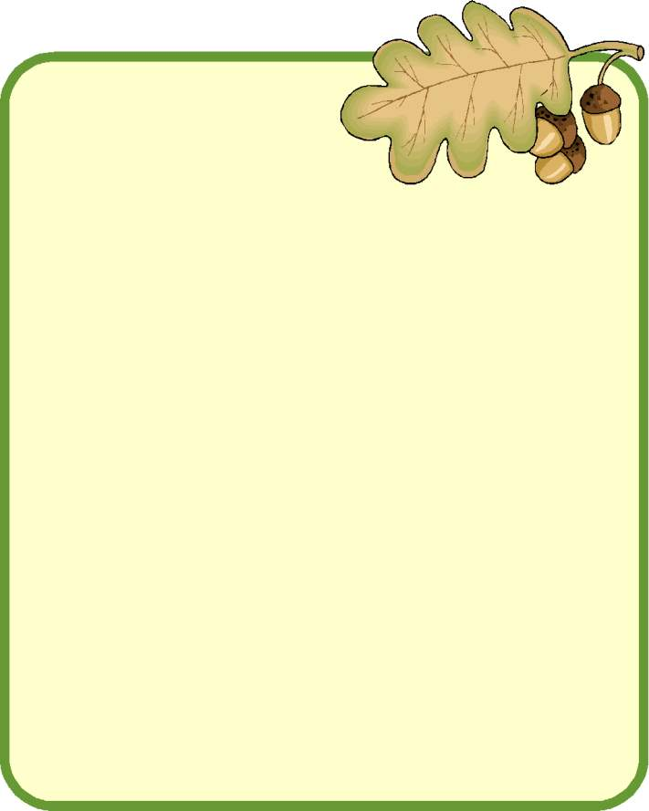
لتجنب لدغات العقرب، انتبهوا إلى الإرشادات التالية:
البسوا أحذية تغطي كامل الرجل، وامتنعوا عن المشي ليلاً.
لا تناموا على الأرض.
استعملوا الإنارة ليلاً.
امتنعوا عن اللعب في الأماكن المهجورة أو المظلمة.

Slide 24
خطي أجمل

Slide 25
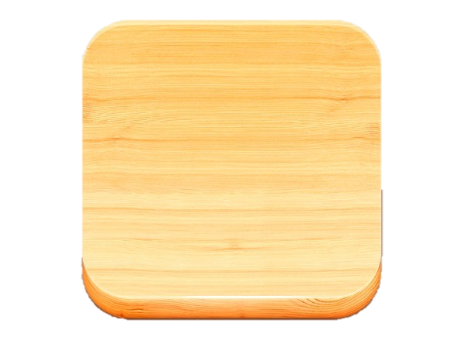
أحضر ورقة ملونة وأكتب عليها حكمة جميلة بخط النسخ، ثم أقصها وألصقها على ورقة بيضاء وأعلقها في لوحة الصف.

Slide 26
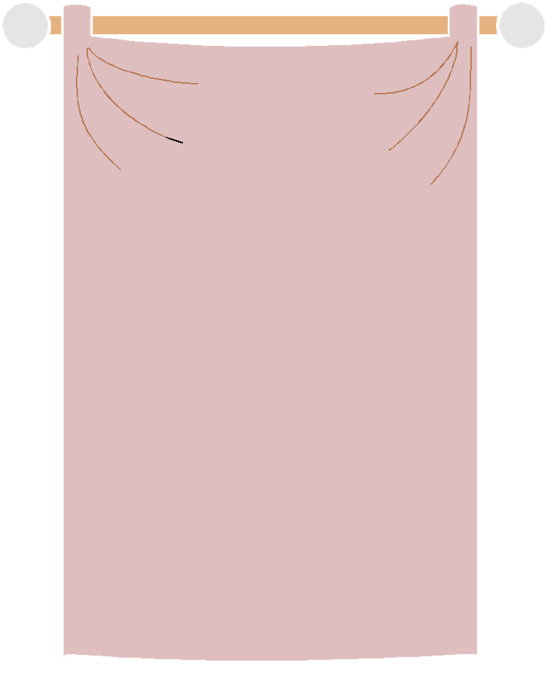
أحضر ورقاً شفافاً وأسطره وأضعه على عبارة جميلة كتبت بخط النسخ وأكتب وألاحظ رسم الكلمة.

